Slide 1


三相交流电动机变频调速控制方法仿真
2010级本科开题报告
专 业：电气工程与自动化
报 告 人：修一鸣
指导教师：赵晓丹
2013年10月30日

Slide 2


1
选题背景、研究背景
目前我国的电动机用电量约占全国发电量的60%～70%，风机、水泵设备年耗电量约占全国电力消耗的1/3，在风机控制系统中，与通过调节入口或出口的挡板、阀门开度来调节给风量和给水量的传统方法比较使用三相交流异步电动机变频调速可以显著节约能耗
直接转矩控制
矢量
控制
控制
控
制
方
法
1、稳定性好
2、控制简单
3、成本较低
4、机械特性硬度好
适用于风机，水泵等应用

Slide 3
2
研究目标和内容
研究内容
三相交流异步电机数学建模
控制的仿真

Slide 4
3
研究目标和内容
研究目标
在Simulink中对三相交流异步电动机变频调速控制方法仿真。
仿真系统达到：
较强的稳定性
较小的静态误差
调速范围宽

Slide 5
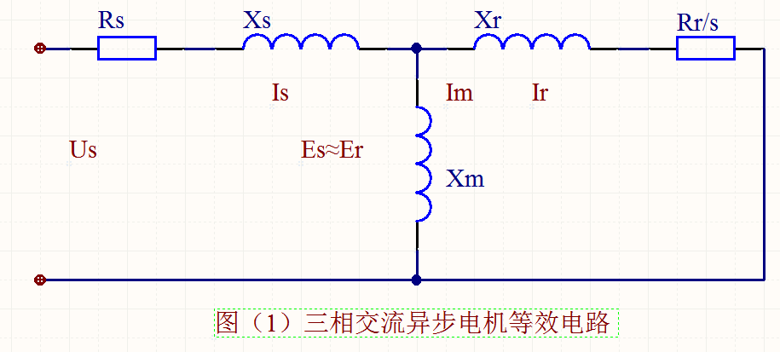
4
三相交流异步电动机等效电路
Rs为定子电阻;
Rr为转子电阻;
Xs为定子漏电抗;
Xr为转子漏电抗;
Xm励磁电抗;
Us为定子电压;
Is为定子电流;
Ir为转子电流;
Im为励磁电流;
Es为定子感应电动势;
Er为转子感应电动势；
s为滑差。

Slide 6
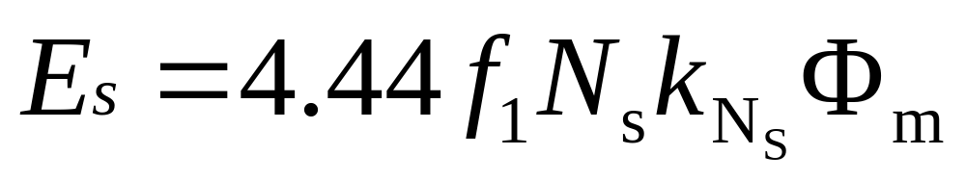
5
三相交流异步电动机
:定子每相电动势
（1）
式中：E_{s}— 气隙磁通在定子每相中感应电动势的有 效值，单位为伏特（V）；
f₁
—定子频率，单位为赫兹（Hz）；
N_{s}
—定子每相绕组串联匝数；
k_{Ns}
—基波绕组系数；
Φ_{m}
—每极气隙磁通量，单位为韦伯（Wb）。

Slide 7
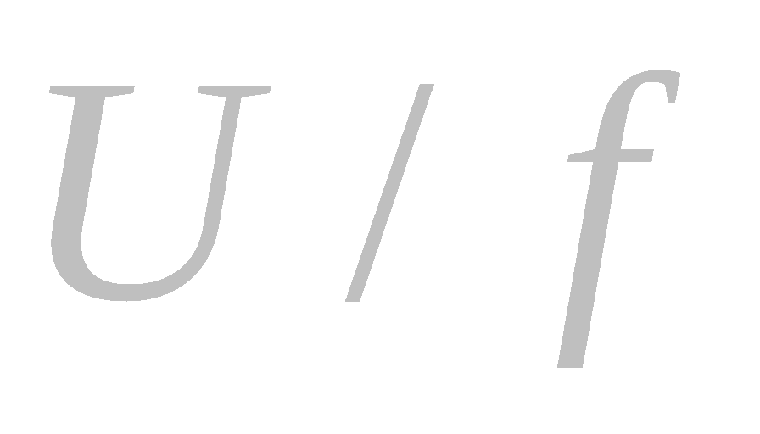
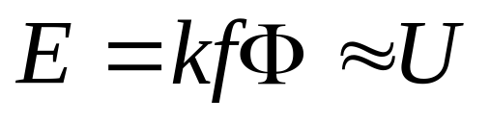





6
控制原理
由（1）得（2）：
(2)
式中，k是与电动机结构有关的常数， 为定子磁通，U为定子电压，f为定子电压频率，E为感应电势。
由式(2)可知，进行电机变频调速时，在U不变的情况下，如果 下降， 将增加，而 的增加 会引起磁饱和，造成实际磁通量增加不上去，电流波形产生畸变，从而削弱电磁转矩，严重影响机械特性。反之，若 上升， 下降，将导致负载能力下降。因此，为了保持 的恒定，应在改变 的同时改变U，即 =k =常数。

Slide 8



7
三相交流异步电动机变频调速控制系统基本框图
三相交流电
整流电路
相位信号
积分
滤波电路
3~
频率指令
转速指令
+
-
异步电动机
电压演算
坐标变换
PWM逆变器
速度传感器

Slide 9

请各位老师批评指正！
The end
Thank you very much!

